Slide 1
Hacer una presentación
Por CJ Conti

Slide 2
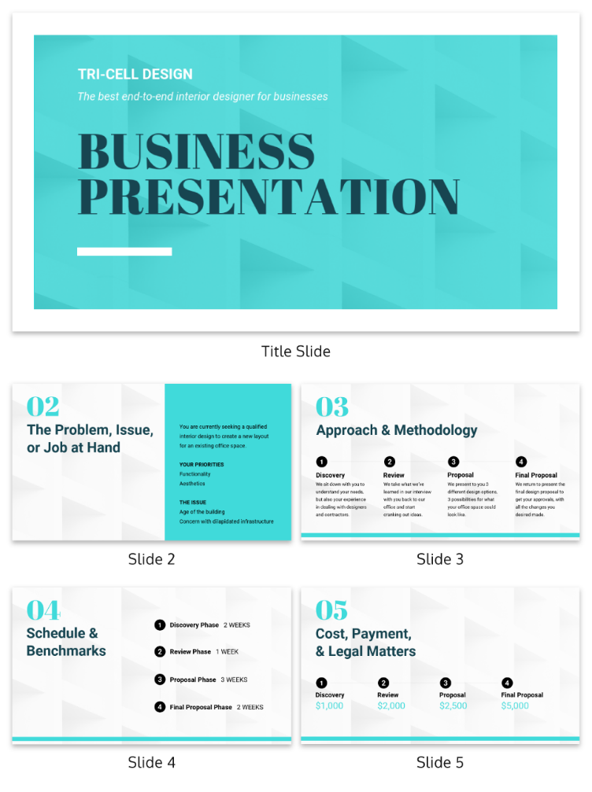
¿Qué es una presentación de PowerPoint?
Serie de diapositivas
Imágenes de texto y vídeos.
“Transmitir un mensaje o una historia”
Consulta siempre el mensaje o la historia.

Slide 3

¿Cuáles son los diferentes tipos de presentaciones?
Informativo
instructivo
persuasivo
Toma de decisiones
Progreso
Imagen

Slide 4
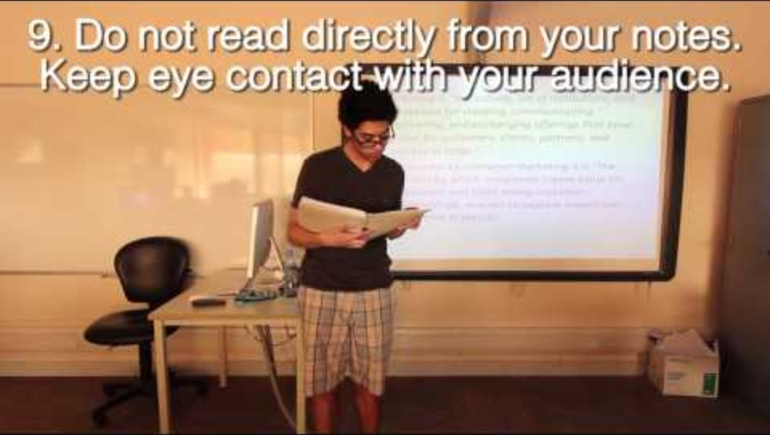
Presentación Buenos/Malos Ejemplos
https://youtu.be/S5c1susCPAE

Slide 5
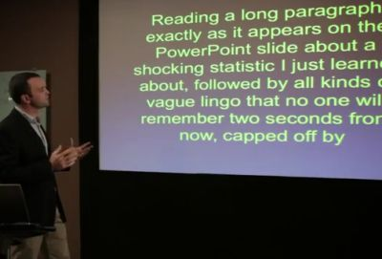
¿Cuáles son algunas cosas que se deben evitar en una presentación?
Olvidándose del público.
Palabra por palabra
Presentación demasiado ocupada
Presentar sin practicar
Entrar en pánico por las sorpresas
Imagen

Slide 6
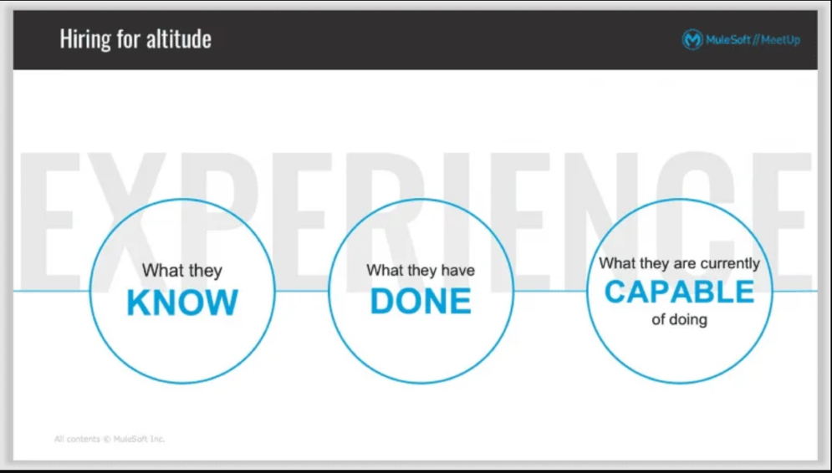
¿Cuáles son algunas formas de mejorar una presentación de PowerPoint?
diapositivas simples
Efectos mínimos
Listas en lugar de líneas
Frases sobre oraciones
Una idea por diapositiva
Imagen

Slide 7

¿Cuál es la mejor manera de realizar una presentación?
Gancho de apertura
Proyectar claramente
Pausa para recuperar el enfoque
Emoción y tono variado.
contacto visual
Imagen

Slide 8

Preguntas
Imagen

Slide 9
Referencias
https://support.microsoft.com/en-us/office/basic-tasks-for-creating-a-powerpoint-presentation-efbbc1cd-c5f1-4264-b48e-c8a7b0334e36
https://www.beautiful.ai/blog/6-diferentes-tipos-de-presentaciones
https://outu.be/S5c1susCPAE
https://www.glassdoor.com/blog/presentation-mistakes/
https://slidepeak.com/blog/50-tips-on-how-to-improve-powerpoint-presentations-in-2021
https://www.petersons.com/blog/11-tips-for-delivering-an- Effective-presentation/
https://venngage-wordpress.s3.amazonaws.com/uploads/2019/02/template-texture.png
https://about.imginators.com/wp-content/uploads/2018/06/introduction-to-business-presentation.png
https://s39939.pcdn.co/wp-content/uploads/2017/06/Bad_Powerpoint_Slide-1.jpg
https://adriennejohnston.com/wp-content/webpc-passthru.php?src=https://adriennejohnston.com/wp-content/uploads/2019/08/PowerPoint-Expert-Tips-no-bullets-768x435.png&nocache=1
https://simplyamazingtraining.co.uk/wp-content/uploads/2020/01/dont-forget-to-breath-banner-resized-1-730x411.png
https://virtualspeech.com/img/blog/header/importance_eye_contact_presentation.jpg

